Slide 1
UNIVERSIDADE FEDERAL DO PARANÁ
DEPARTAMENTO DE INFORMÁTICA
TÓPICOS EM TECNOLOGIAS E APLICAÇÕES
PROFº SETEMBRINO SOARES FERREIRA JR
ALUNOS:
ALESSANDRO DE AZEVEDO
ALEXANDRE UMEZAKI
CLEVERSON DE FREITAS
ISSAM IBRAHIM
WILLIAN KOARATA
CURITIBA, 25 DE NOVEMBRO DE 2009.

Slide 2
ESTUDO DE CASO:
TRÁFEGO DE VEÍCULOS TERRESTRES
X
INFRA-ESTRUTURA VIÁRIA
EM SÃO PAULO

Slide 3
Definindo situação de interesse
Aumento da frota de carros versus infra-estrutura em São Paulo
Análise do aumento de carros nas últimas duas décadas
Análise dos impactos na infra-estrutura de São Paulo devido a esse aumento da frota

Slide 4
Definindo pontos de análise
Pontos de análise
- Aumento do número de carros na Grande São Paulo desde 1990
- Impactos na infra estrutura da cidade baseado nesse crescimento: pontos de alavancagem e o comportamento dos impactos gerados
- Relação da porcentagem de aumento da frota em cada período e relação dos impactos gerados em função dos anos.

Slide 5
Impactos analisados
Congestionamento: Gerado pela relação do caso analisado.
Crescimento da cidade: Adaptações da infra-estrutura para atender a frota.
Alteração de comportamento: Aplicação de regras para amenizar impactos.

Slide 6
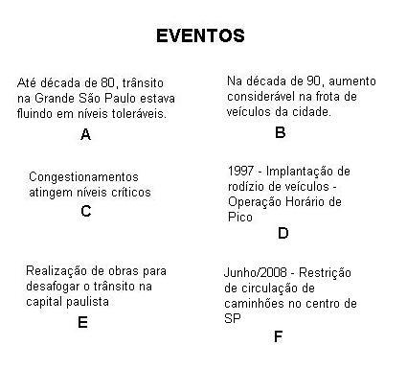
Identificando os eventos

Slide 7
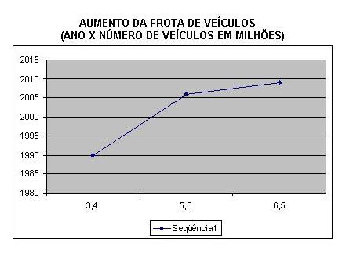
Agregando eventos afins

Slide 8
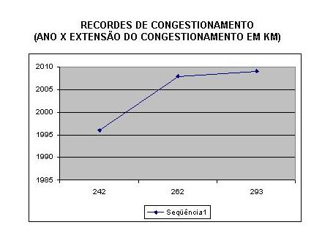
Agregando eventos afins

Slide 9
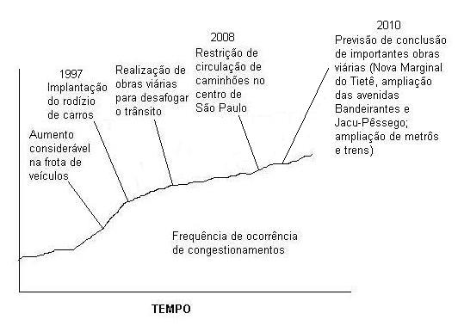
Agregando eventos afins

Slide 10
FATORES CHAVE
1. Aumento da frota
- facilidade de se adquirir um veículo
2. Infraestrutura
- obras viárias, transporte coletivo
3. Medidas para diminuir tráfego
- rodízio, restrição para veículos de médio e grande porte

Slide 11
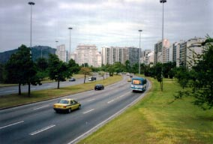
Padrões de Comportamento – Nível A
Fluxo livre, nenhuma restrição a manobras ou a velocidades operacionais
Trânsito até a década de 80: estável com fluxos toleráveis

Slide 12
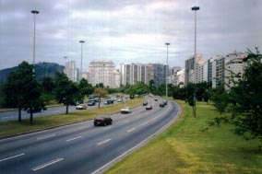
Padrões de Comportamento – Nível B
Fluxo estável, sem restrições de manobras ou de velocidade operacional

Slide 13
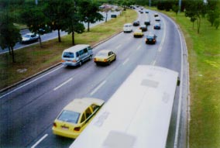
Padrões de Comportamento – Nível C
Fluxo estável, porém mais restrito
Década de 90: aumento considerável na frota de veículos na cidade

Slide 14
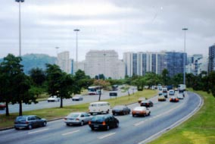
Padrões de Comportamento – Nível D
Aproximação de fluxo instável, congestionamentos podem atingir níveis críticos

Slide 15
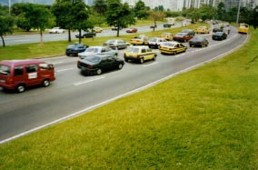
Padrões de Comportamento – Nível E
Fluxo instável, algumas paradas
Horários de pico significa congestionamento intenso
Necessidade de realização de obras para desafogar o trânsito e operação horário de pico

Slide 16
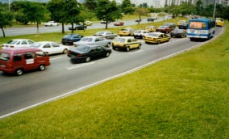
Padrões de Comportamento – Nível F
Fluxo forçado, muitas paradas

Slide 17
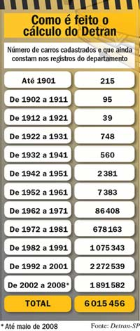
Padrões de Comportamento
Mais de 2 carros para cada pessoa (dados do Detran SP em fevereiro de 2008)
Margem de erro: carros que viram sucata, só são registrados caso o proprietário informe o Detran

Slide 18
Diagrama da Estrutura Sistêmica

Slide 19
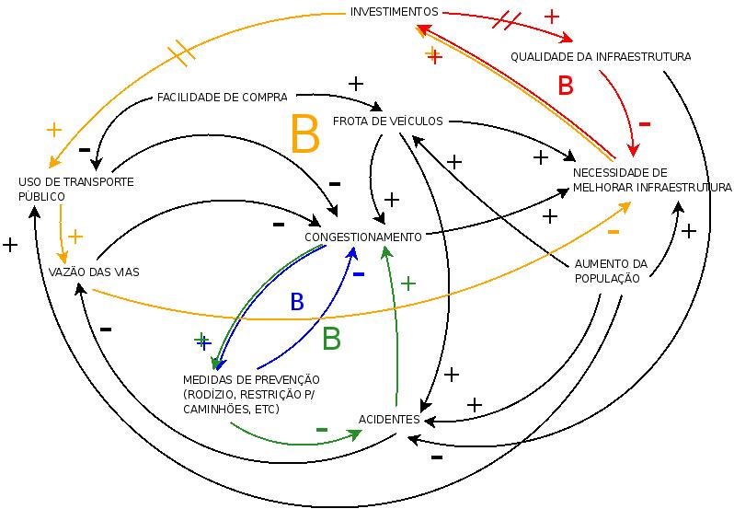

Slide 20
Arquétipos
Algumas situações em sistemas apresentam estruturas muito parecidas, em que ciclos de reforço e equilíbrio existam juntos ou separados gerando situações semelhantes em sistemas distintos. Arquétipos são estruturas genéricas comumente observadas em sistemas diversos.

Slide 21
Arquétipos
Escalada: Em ambientes competitivos, dois funcionários, buscando ser melhor que o outro (para conquistar uma promoção ascendente, por exemplo), compreendem que a conquista de cada um depende de uma vantagem relativa em relação ao outro. Assim, passam a agir para buscar esta vantagem: quando um deles percebe que o outro pode estar em vantagem, age de maneira mais agressiva para recuperar esta vantagem. Cada um deles vê como defensiva sua reação diante da conduta do outro. No entanto, este comportamento defensivo de ambos gera uma escalada que escapa da vontade de ambos. A estrutura deste arquétipo é caracterizado por dois ciclos de equilíbrio interagem resultando em um ciclo de reforço.

Slide 22
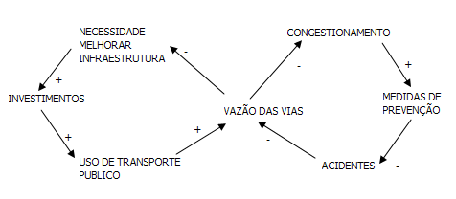
Arquétipos
Escalada:

Slide 23
Arquétipos
Transferência de Responsabilidade: Situação comum de se encontrar em muitas empresas: um gestor se depara com um problema. Como não tem muito tempo para resolvê-lo (ou dá a desculpa de que não tem muito tempo por estar pressionado), usa a primeira solução que encontrar (um paliativo).
Estruturalmente, este arquétipo é formado por dois ciclos de equilíbrios. Ambos buscam solucionar o problema original. Um deles, no entanto, é a intervenção contra o sintoma, a solução rápida. O segundo, representa uma resposta mais fundamental ao problema (tem inclusive um atraso – delay), que toma mais tempo para seus efeitos aparecerem.

Slide 24
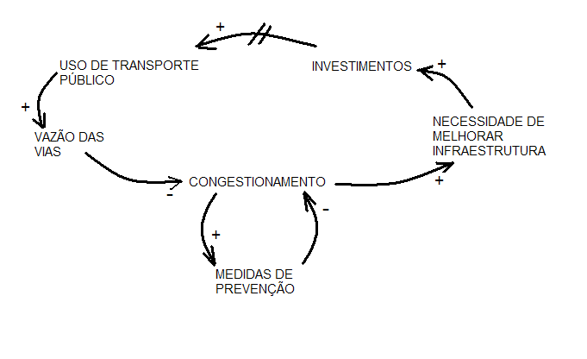
Arquétipos
Transferência de Responsabilidade:

Slide 25
Arquétipos
Metas Declinantes: Nesta arquétipo, soluções de curto prazo (metas abaixo do real) geram a deterioração de uma meta fundamental de longo prazo. É um caso especial de transferência de responsabilidade, em que a solução de curto fácil (mais fácil) deteriora a meta em longo prazo.
Estruturalmente, o arquétipo metas declinantes é formado por dois ciclos de equilíbrio, onde a atividade de um dos ciclos mina o balanço pretendido que o outro ciclo busca alcançar.

Slide 26
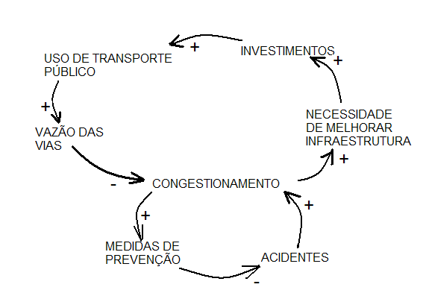
Arquétipos
Metas Declinantes:

Slide 27
Modelos Mentais
Vantagens de se ter um carro:
  Conforto;
  Mobilidade a disposição a qualquer momento;
  Praticidade;
  Não dependência de terceiros;
  Segurança;
  Facilidades de financiamento.

Slide 28
Modelos Mentais
Desvantagens de se ter um carro:
  Poluição;
  Congestionamento (linha de ônibus pode ser muito mais rápida);
  Despesas (IPVA, seguro, combustível);

Slide 29
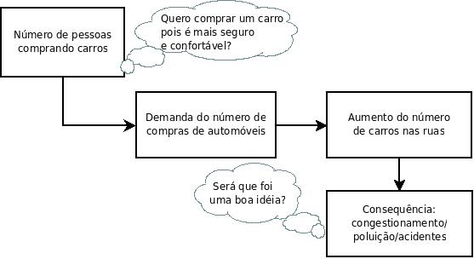
Modelo Mental 1: fluxo natural

Slide 30
Modelos Mentais
Uma solução é um incentivo por parte do governo para o uso dos transportes coletivos
  Para isso deve haver um investimento e melhorias no transporte coletivo;
  Diminuição da tarifa;
  Aumento do policiamento nas ruas para a segurança;

Slide 31
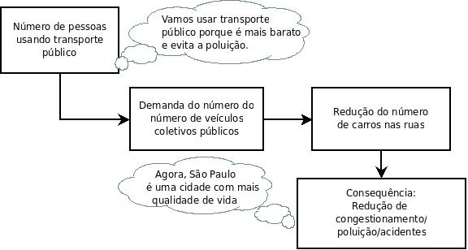
Modelo Mental 2

Slide 32
Pontos de alavancagem
Pontos de Alavancagem são elementos sistêmicos que, quando manipulados ou influenciados de certa maneira, podem gerar uma grande transformação no sistema como um todo.

Slide 33
Pontos de alavancagem
O conceito de congestionamento está vinculado aos de capacidade da via e de nível de serviço.
A capacidade da via representa a quantidade máxima de veículos que pode se movimentar em um trecho em um intervalo de tempo.
O nível de serviço é uma medida de qualidade do serviço para o usuário da via.

Slide 34
Os principais itens do nível de serviço:
freqüência de paradas;
velocidade de operação;
densidade do tráfego;
sincronia dos semáforos.

Slide 35
As medidas mais utilizadas para o nível de serviço são a velocidade operacional para um fluxo ininterrupto e a quantidade de tempo de atraso para o fluxo interrompido, ou a relação volume/capacidade do trecho.

Slide 36
O volume de tráfego por hora em uma pista varia com a demanda e com a velocidade, que por sua vez, varia em função, por exemplo, do tipo de coordenação semafórica, da eficiência da fiscalização sobre o estacionamento proibido, ou ainda das condições da via.

Slide 37
Referências Bibliográficas
Slides do professor
http://g1.globo.com/jornalhoje/0,,MUL1385277-16022,00-PAULISTANOS+CRIAM+ARTIMANHAS+PARA+ENFRENTAR+O+TRANSITO.html
http://pt.wikipedia.org/wiki/Representa%C3%A7%C3%A3o_mental
http://webinsider.uol.com.br/index.php/2003/01/29/modelo-mental-conheca-algumas-definicoes/
http://www.nce.ufrj.br/GINAPE/publicacoes/trabalhos/Modelagem2002/MMentais.ppt
http://www.if.ufrgs.br/public/ensino/N3/moreira.htm
http://www.ipea.gov.br/pub/livros/transportes.pdf

Slide 38
FIM

